Slide 1

Contratos Bancarios

Slide 2
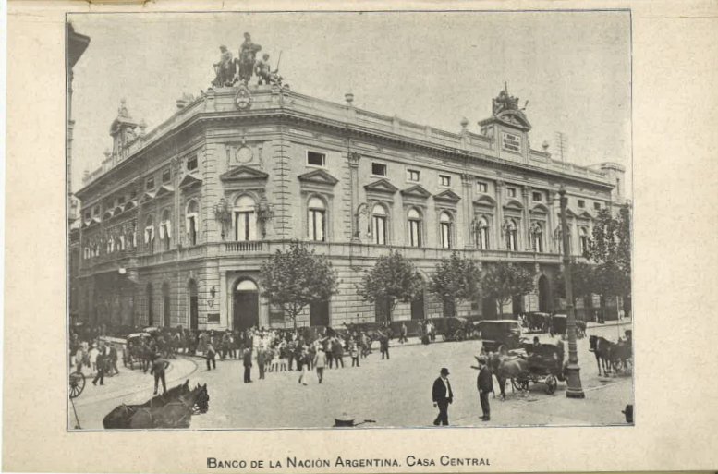
Un poco de historia
El nacimiento de los bancos es casi tan antiguo como la aparición de las organizaciones humanas.
2.000 A.C los fenicios hacían préstamos de granos a los agricultores.

Slide 3

Un poco de historia
Durante los imperios de la antiguedad, griegos y romanos, los prestamistas hacían empréstitos, además de que cambiaban dinero.
La Banca, como lo que actualmente conocemos, surgió en Italia a principios del Renacimiento, sobre todo en las poderosas ciudades del norte, como Venecia, Florencia.

Slide 4
Contratos Bancarios
SIGLO XVI Comenzó a surgir una banca privada dirigida al comercio.
SIGLO XVII LAS INSTITUCIONES EN EUROPA SE DEDICARON -Al cambio de moneda. -Las operaciones masivas de depósito y préstamo. -los bancos privados emiten sus propios billetes.
INGLATERRA CREA EL PRIMER BANCO CENTRAL -Administrar las reservas del gobierno. -Emisión de billetes - Poner orden en el mercado.
SIGLO XIX Todos los países adoptaron la modalidad de tener un banco central. -Que se encargue de cuidar las reservas -Emitir la moneda legal.

Slide 5
Contratos Bancarios
1935 – Nace el Banco Central de la República Argentina (BCRA).
Entre sus funciones se cuentan la emisión de billetes y monedas, la regulación de la cantidad de crédito y dinero, la acumulación de reservas internacionales y control del Sistema bancario.
1946 – Nacionalización del BCRA.

Slide 6
Contratos Bancarios Disposiciones generales
Ámbito
Ley 21.526 de Entidades Financieras. Regula los contratos celabrados entre las entidades comprendidas en la norma, y con las personas y entidades públicas y privadas no comprendidas en esta legislación cuando el BCRA disponga que dicha norma le sea aplicable.

Slide 7
Contratos Bancarios Disposiciones generales Art. 1378 – 1383 CCyCN
Forma
Debe intrumentarse por escrito, conforme a los medios regulados por el CCyC.
Publicidad, propuestas y documentación contractual
Debe informar en forma clara; la tasa de interés, Gastos, Comisiones y demás condiciones económicas o servicios ofrecidos.
Derecho a rescindir el contrato en cualquier momento.
De acuerdo a la clasificación realizada por el BCRA debe indicarse si la operación corresponde a la cartera commercial o de consumo.

Slide 8
Contrato bancario con consumidores y usuarios Art. 1384 – 1389 CCyCN
Concepto
ARTICULO 1384, nos dice: “APLICACION. Las disposiciones relativas a los contratos de consumo son aplicables a los contratos bancarios de conformidad con los dispuesto en el articulo 1093", de acuerdo con este articulo, se aplicaran a los contratos bancarios celebrados con cosumidores y usuarios finales que hallan tenido por finalidad uso privado, familiar o social sin importar si el cliente es una pérsona juridica o una persona humana, todas las disposiciones aplicables a los contratos de consumo en general y no solo se aplicaran a los nominados por el Codigo Civil y Comercial de la Nacion, con concordancia de la Ley 24.240, Ley de Defensa al Consumidor, artículo 36.

Slide 9
Contrato bancario con consumidores y usuarios Art. 1384 – 1389 CCyCN
Características fundamentales
Las Partes
El Banco – Prestador del servicio
consumidor – Persona humana, jurídica o una unión de personas.
Objeto
Es la adquisición, uso o goce por parte del consumidor de los bienes o servicios de la empresa productora o prestadora, y su uso debe ser privado, familiar o social sin vinculo con su actividad.

Slide 10
Contrato bancario con consumidores y usuarios Art. 1384 – 1389 CCyCN
Obligaciones
El Banco debe suministrar información suficiente para que el cliente pueda comparar las distintas ofertas de créditos.
Si el banco rechaza un pedido de crédito por información negativa debe informar al consumidor del resultado y la fuente de donde se obtuvo la información.
Contenido
Son nulos los contratos de crédito que no tienen información sobre el tipo y partes del contrato, importe total del financiamiento, costo financiero total y condiciones de desembolso y reembolso.
No se puede exigir al consumidor un monto no previsto en el contrato ni cobrar comisión o costo por servicio no prestado

Slide 11
Depósito bancario
Concepto y caracteristicas

Slide 12
Cuenta corriente y caja de ahorro Art 1983 – 1407 CCyCN
Art 1393 - Definición. “La cuenta corriente bancaria es el contrato por el cual el banco se compromete a inscribir diariamente, y por su orden, los créditos y débitos, de modo de mantener un saldo actualizado y en disponibilidad del cuenta-correntista y, en su caso, a prestar un servicio de caja”
Partes – El Banco y el cuentacorrentista.
Cierre de la cuenta:
a)decisión unilateral de cualquiera de las partes
b)quiebra, muerte o incapacidad del cliente
c)revocación de autorización para funcionar, quiebra o liquidación del banco.
Propiedad de los fondos
Compensación de saldos

Slide 13
Préstamo y descuento bancario
Concepto y caracteristicas

Slide 14
Apertura de crédito
Concepto y caracteristicas

Slide 15
Servicio de caja de seguridad Arts. 1413 – 1417 CCyCN
Concepto
Es un contrato por el cual el banco cede a un cliente por determinado plazo, el uso de un cofre o una caja de seguridad, instalada en el edificio donde el banco desarrolla sus actividades
Las Partes
El Banco – Prestador del servicio
Usuario – Persona humana, jurídica o una unión de personas.

Slide 16
Servicio de caja de seguridad Arts. 1413 – 1417 CCyCN
Obligaciones de las partes
Del Banco
Entregar la caja de seguridad vacía y sin llaves.
Vigilar y custodiar la caja fuerte.
En caso de sospecha debe revisar las cosas que pondrá el cliente en la caja.
Del cliente
Pagar el precio, usar la caja correctamente y en horarios adecuados.
Finalizado el contrato, devolver la llave y vaciar la caja.
Si pierde la llave debe notificar al banco y abonar los gastos que ocasione.

Slide 17
Servicio de caja de seguridad Arts. 1413 – 1417 CCyCN
Particularidades
Si el cliente no paga, luego de dar aviso y ante escribano, podrá abrirse la caja.
Cuando el cliente no paga, tiene deposito en el banco, éste podrá cobrarse de ellos.
El banco no es responsable por caso fortuito externo a su actividad, ni por vicio propio de las cosas guardadas.
La clausula que exime de responsabilidad al prestador se tiene por no escrita, pero es válidad la clausula que la limita hasta un monto máximo solo si el usuario es debidamente informado y el limite no desnaturaliza las obligaciones del prestador.
La prueba del contenido de la caja de seguridad puede hacerse por cualquier medio.

Slide 18
Custodia de títulos
Concepto y caracteristicas

Slide 19
Contratos Bancarios
Muchas Gracias
a todos y todas
Yamila, Sofia, Maria Jose, Victoria, Ailen, Edgardo y Carlos
Comisión 7206

